Slide 1
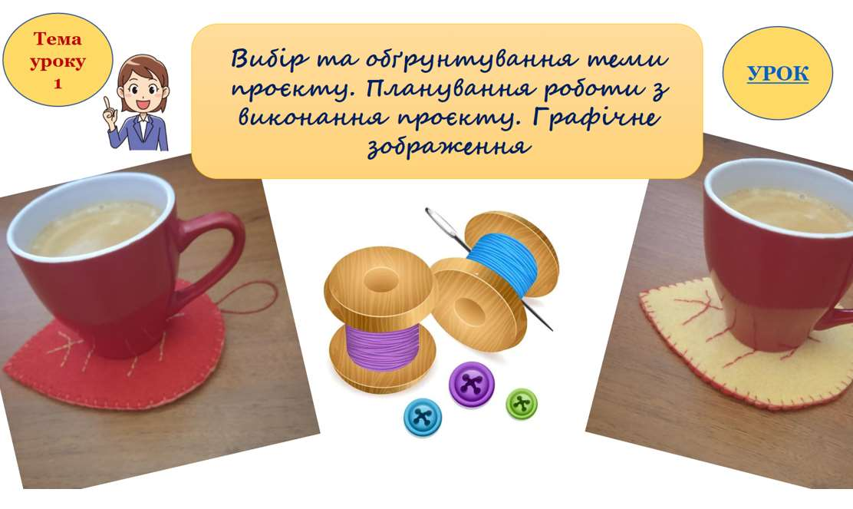
-2

Slide 2
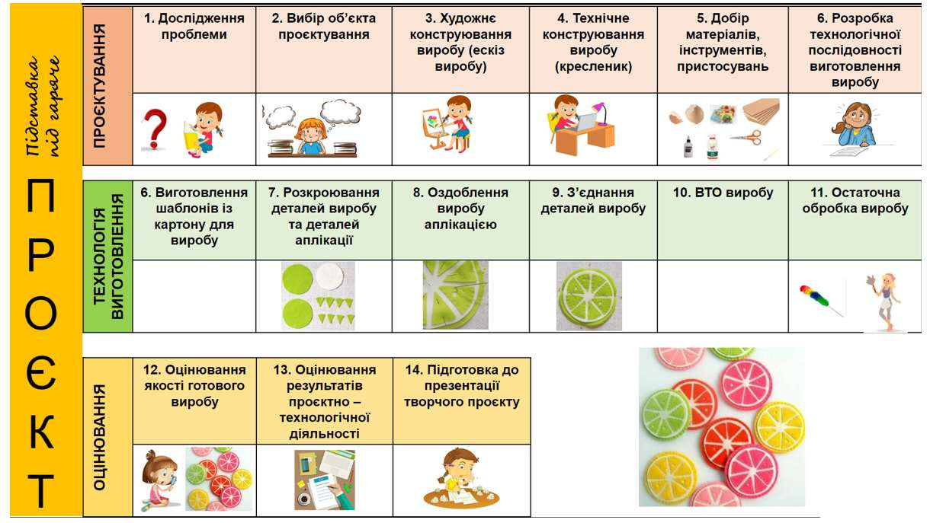

Slide 3

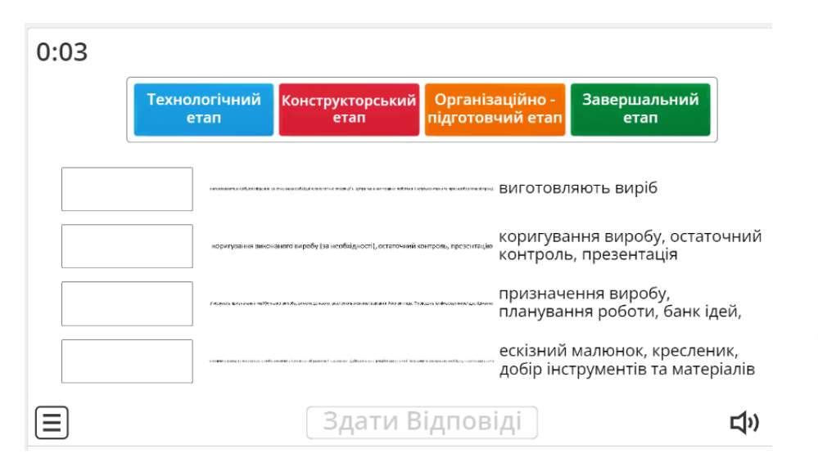


Перейдіть за покликанням https://wordwall.net/play/37018/366/399 чи за QR-кодом та виконайте інтерактивну вправу

Slide 4
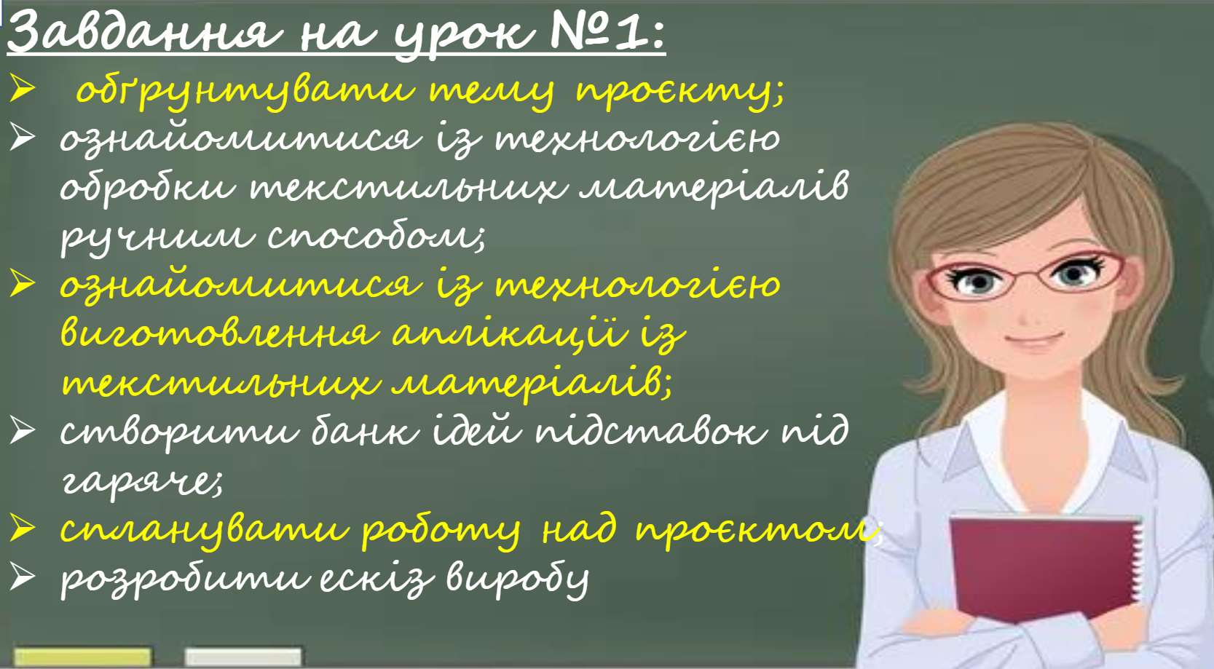

Slide 5


Slide 6
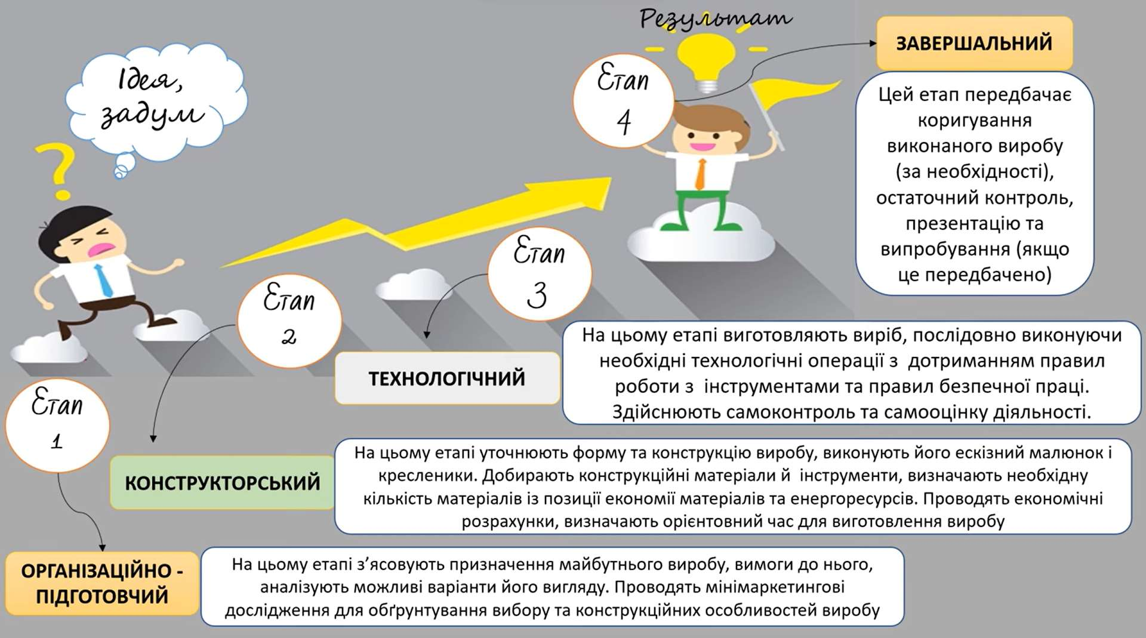

Slide 7

Перегляньте відео https://youtu.be/F819TLrBB1A?si=_O0VqMgxVfnoz27C

Slide 8
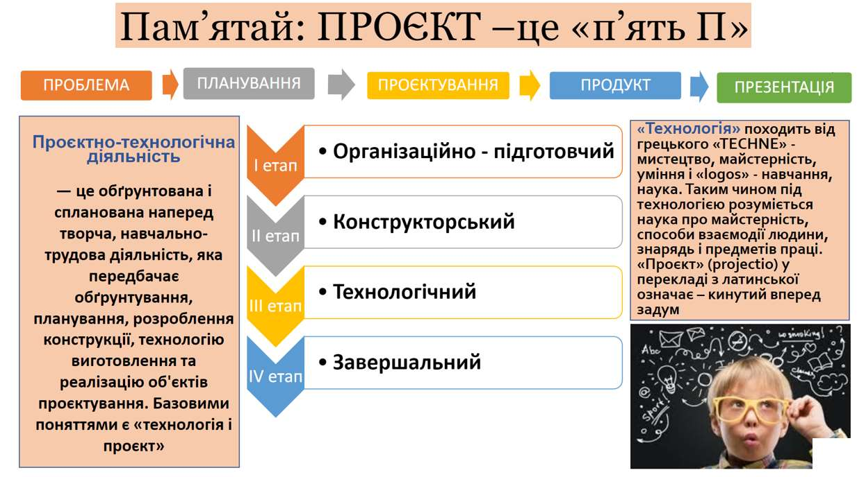

Slide 9


Slide 10


Slide 11
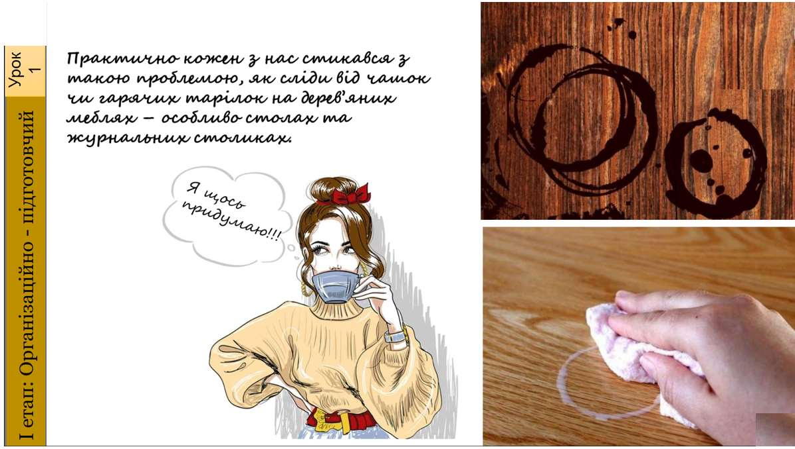

Slide 12


Slide 13
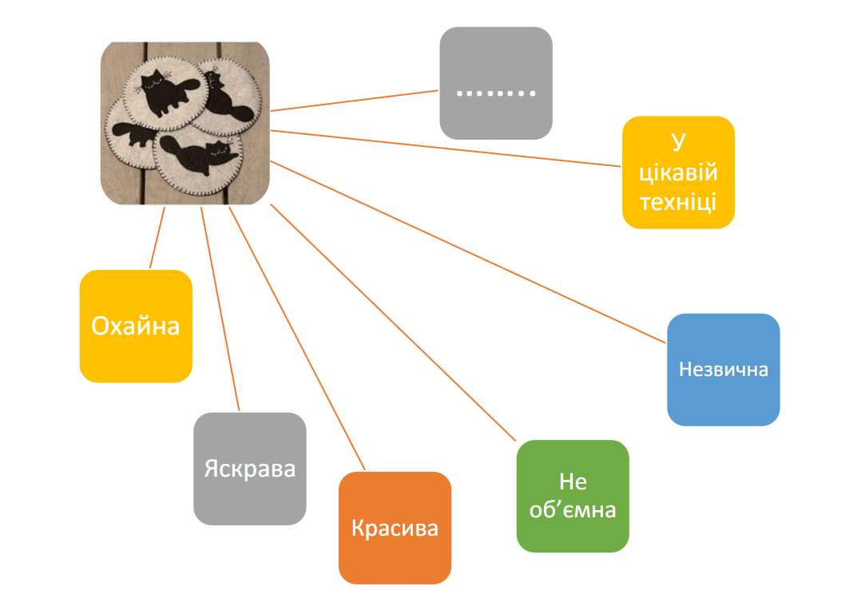

Перейдіть за покликанням https://www.menti.com/alg4d8bsmtb9
чи за QR-кодом та виконайте інтерактивну вправу

Slide 14
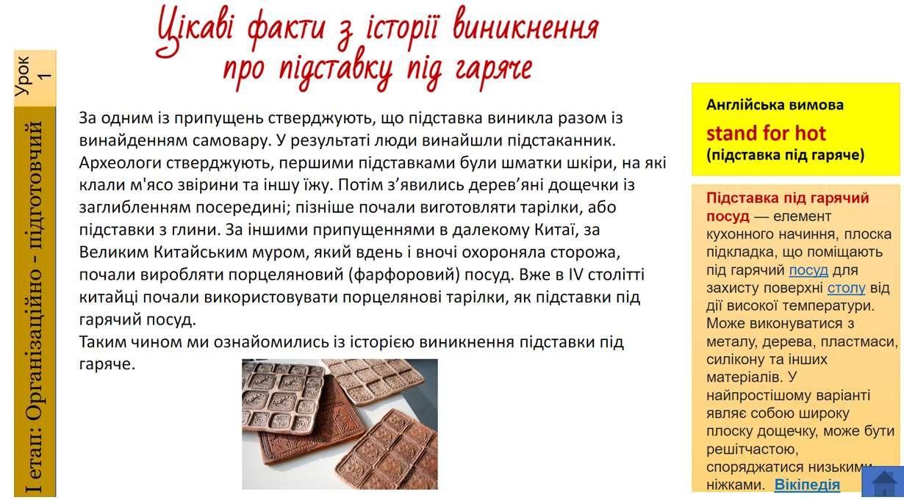

Slide 15
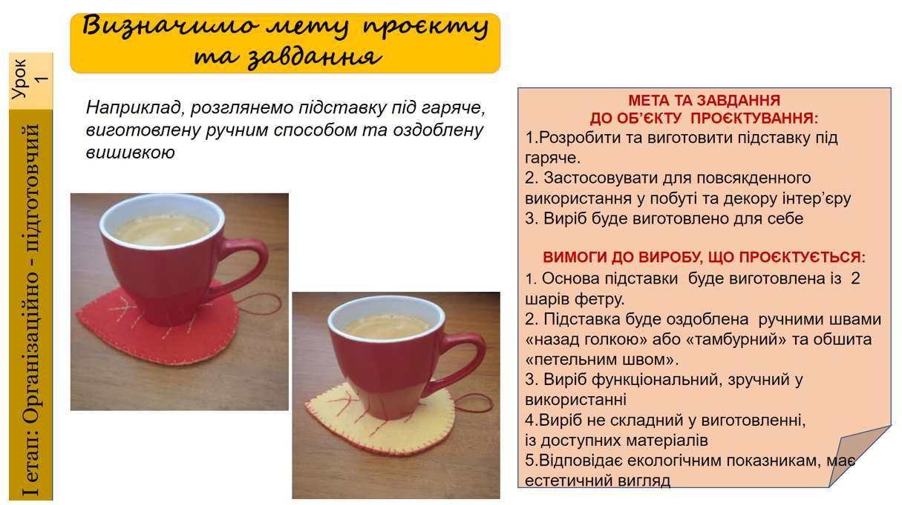

Slide 16
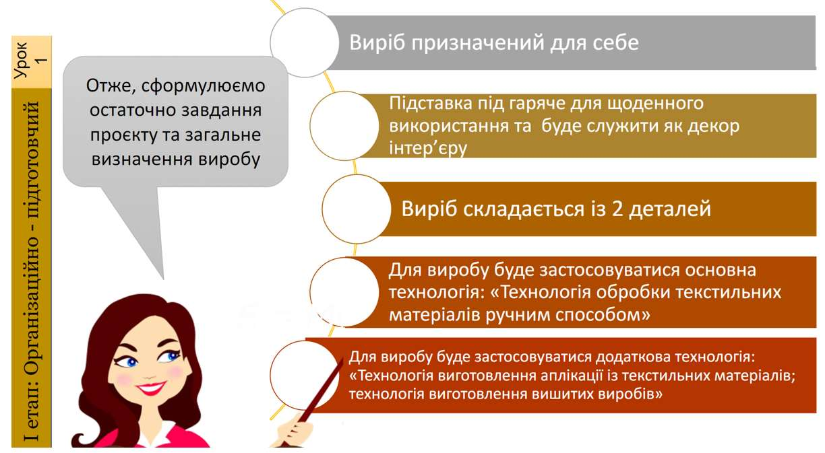

Slide 17
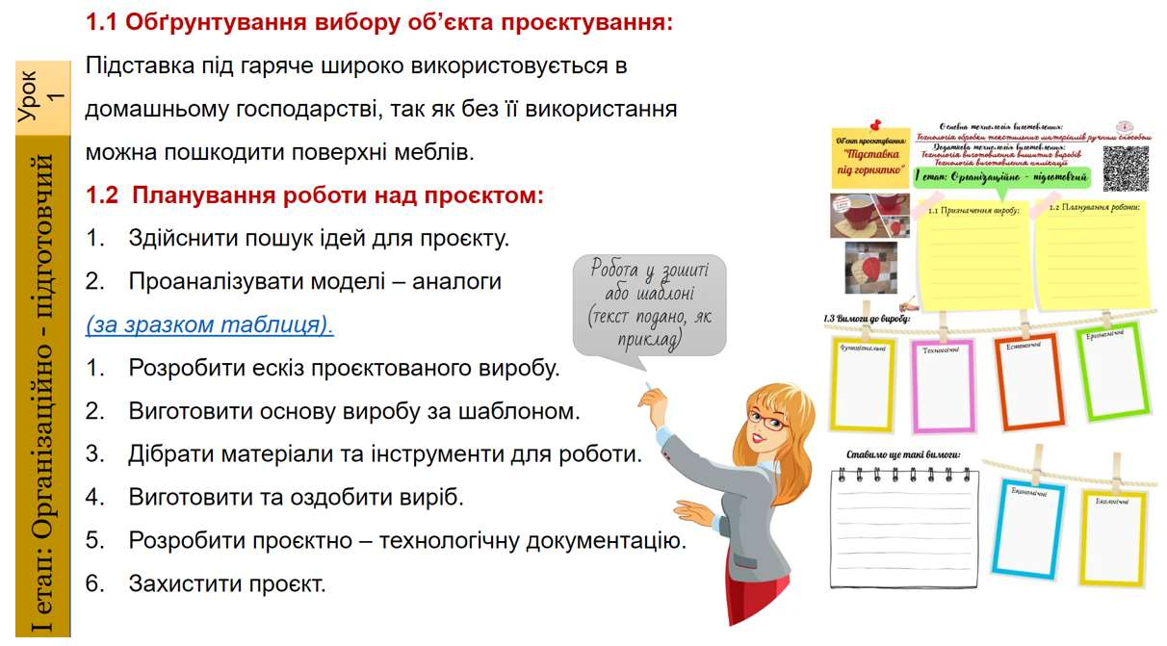

Slide 18
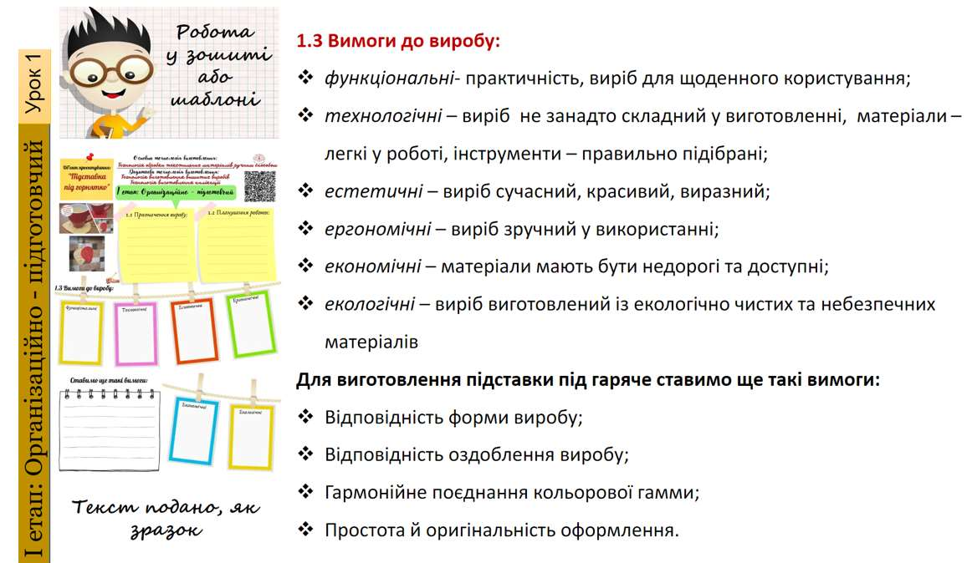

Slide 19


Slide 20
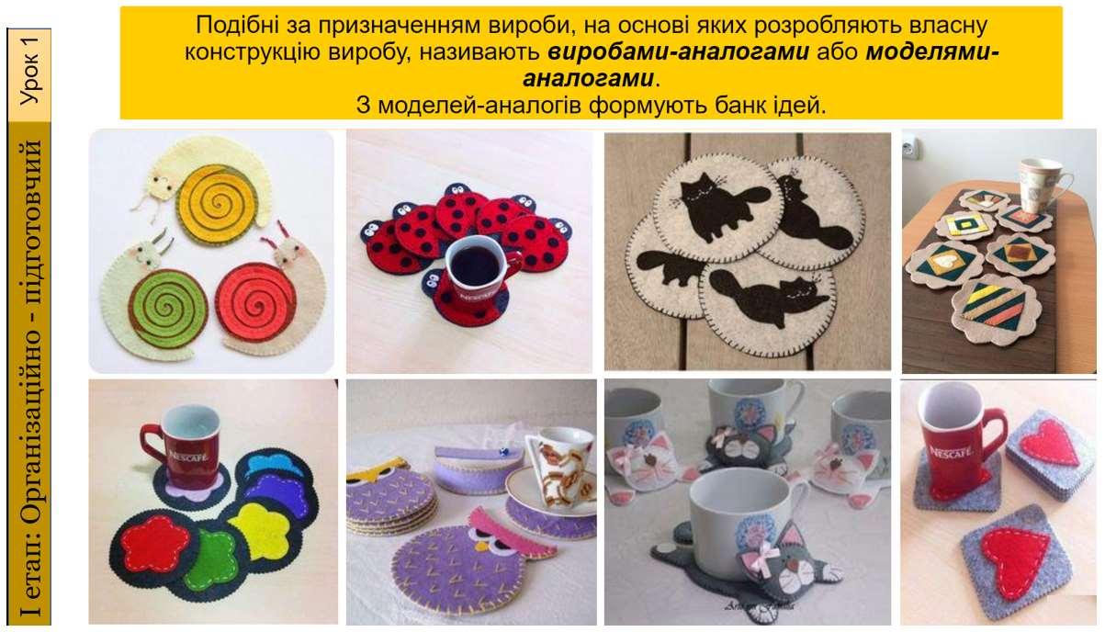

Slide 21
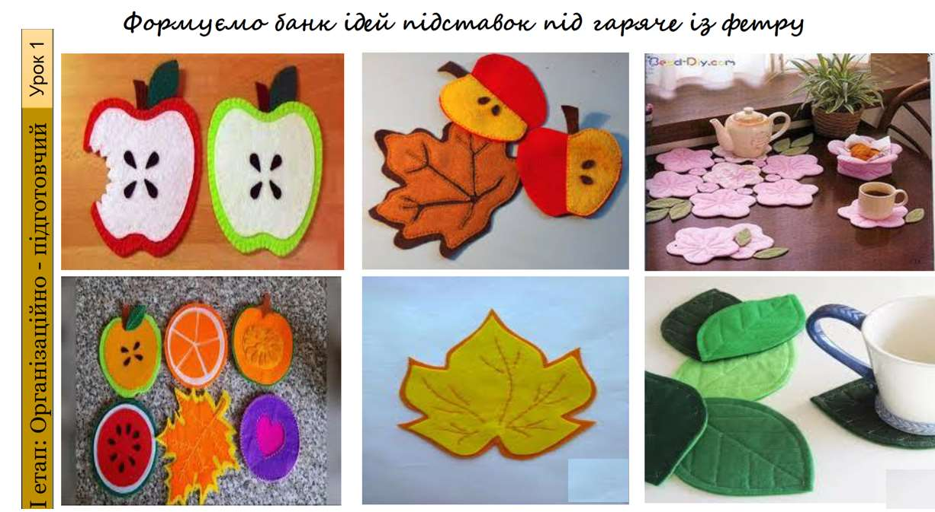

Slide 22
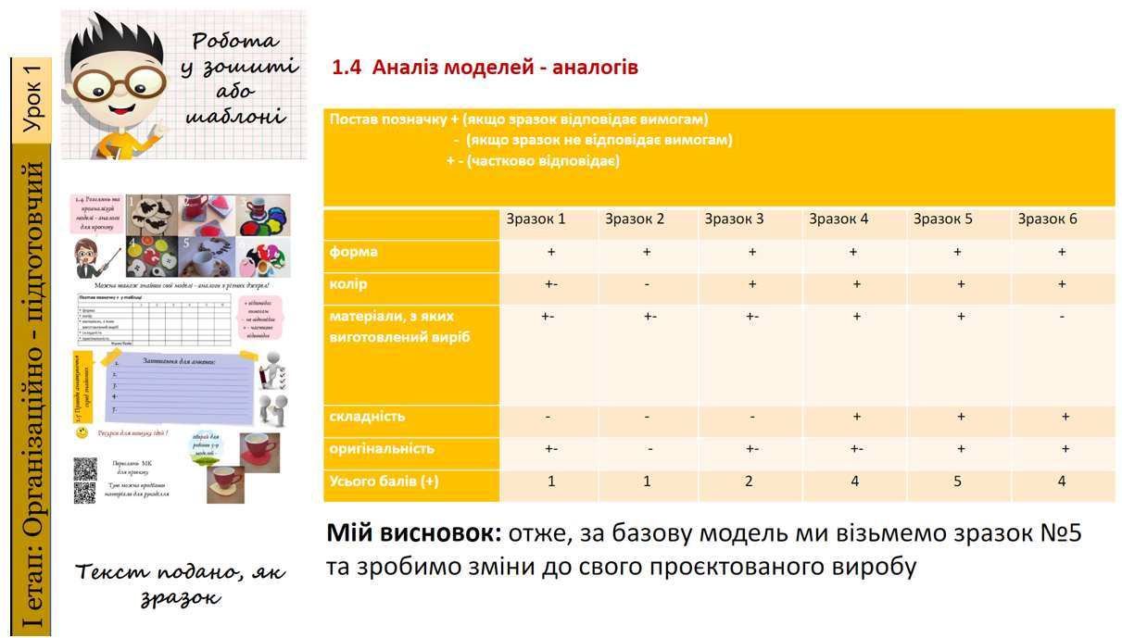

Slide 23
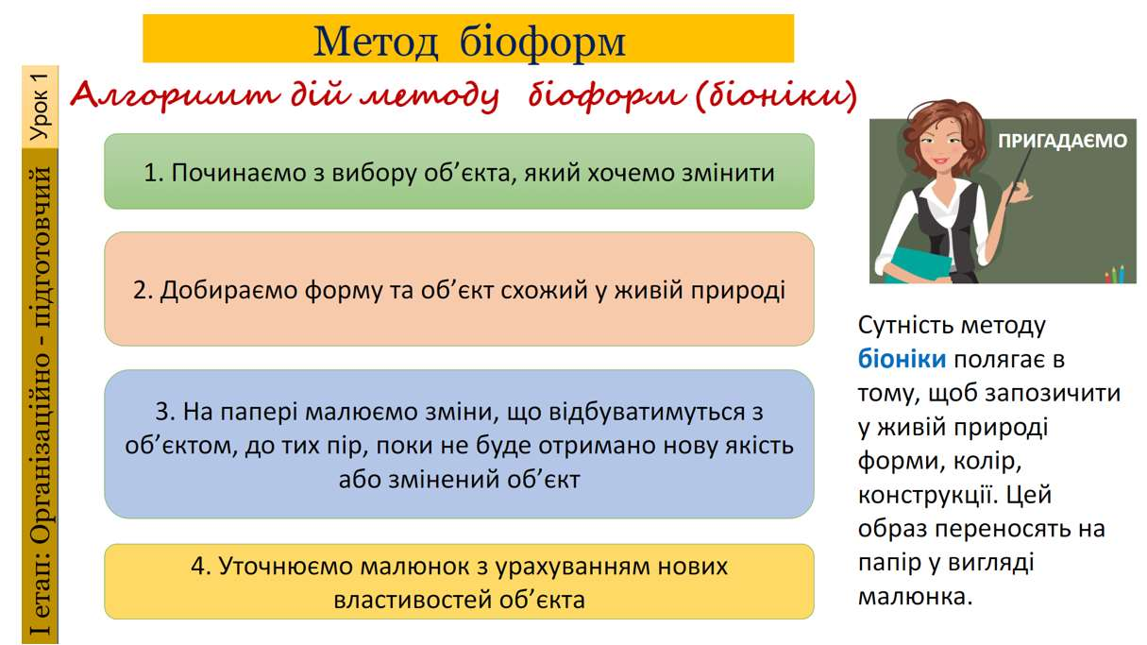

Slide 24
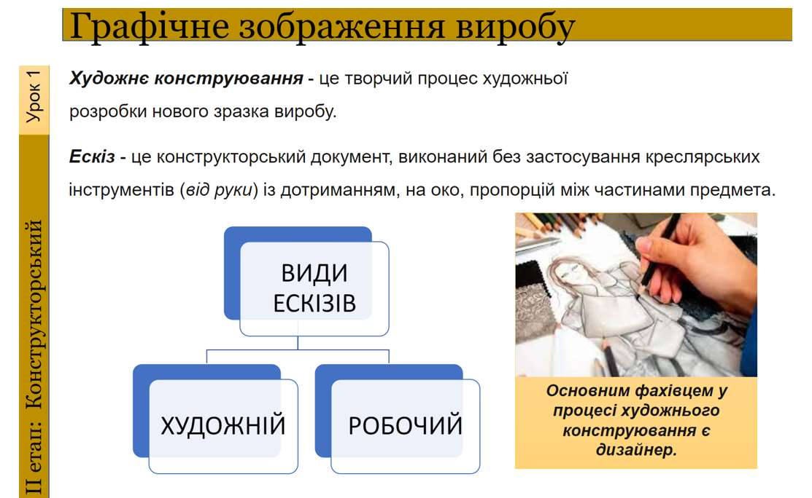

Slide 25
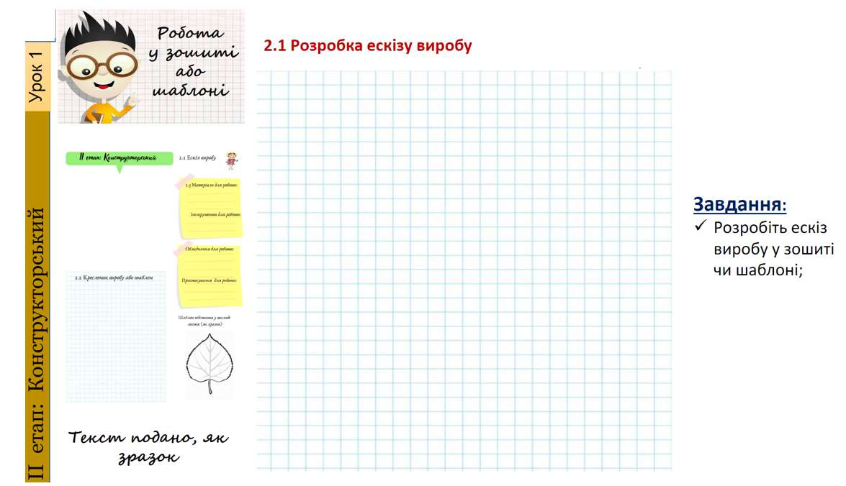

Slide 26

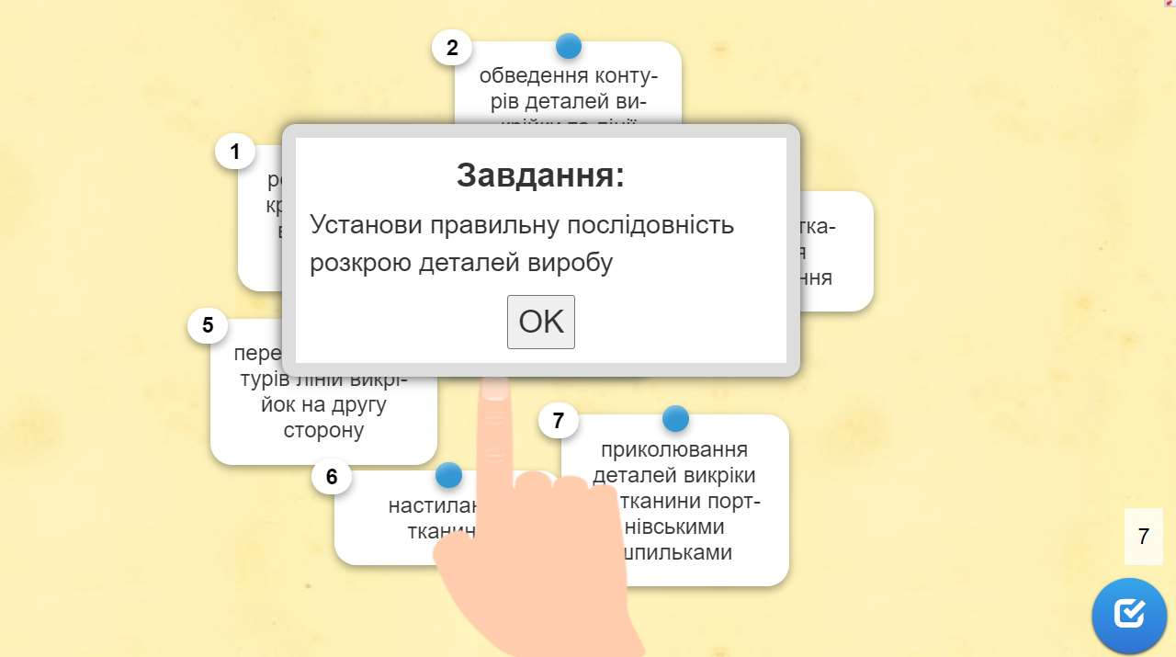

Перейдіть за покликанням https://learningapps.org/11355073
чи за QR-кодом та виконайте інтерактивну вправу

Slide 27


запишіть в робочий зошит визначення, що таке підставка під гарячий посуд, із якого матеріалу вона може виконуватися та історичні дані виникнення підставки під гаряче.
намалюйте олівцем ескіз майбутнього виробу, використавши метод біоніки.
виготовте шаблон із картону.

